Slide 1
내적 동기: 온라인 쇼핑을 할 때, 사진과 실제 입어봤을 때의 실망감 & 구매한 옷을 어떻게 매칭해야 하는지에 대한 고민
외적 동기: 설문조사 등의 자료와 인터뷰 필요함.
P1. 스타일 파악 & TPO 코디의 어려움 | P2. 패션정보의 과잉& 정보 필터링의 어려움 | P3. 온라인 쇼핑의 한계 그로 인한 반복적인 구매 실패 | P4. 소통/ 피드백 부재 객관적 조언 부족
S1. AI 맞춤 스타일 제안, 개인 최적화 코디 & 스타일링 팁 | S2. 신뢰도 높은 정보 필터링 UCG 커뮤니티 & 맞춤 컨텐츠 | S3. 가상 피팅 & 구매지원 온라인 쇼핑 실패율 최소화 | S4. 커뮤니티 피드백 & 합리적 소비

Slide 2
창업 아이템의 목적 및 필요성
창업 아이템: ‘Palette’는 20대 초반 남성 대학생들의 복합적인 패션 관련 문제점을 해결하기 위한 AI 기반 개인 맞춤형 패션 커뮤니티 플랫폼
Palette의 목적
AI 도입으로 사용자 최적화된 스타일 분석 및 코디 추천 => 패션 선택의 어려움 해소
가상 피팅 기능 제공 => 온라인 구매 실패율 최소화하여 만족도 증가
참여형 커뮤니티를 통해 패션 정보 공유& 코디의 즉각적인 피드백 제공
=>피드백과 조언을 통한 자신감 상승
다양한 쇼핑몰의 할인/이벤트 정보를 통합 => 합리적인 소비 지원

Slide 3
Palette의 필요성
현재 시장
통합 솔루션의 부재 (각각의 기능이 서로 다른 플랫폼에 존재)
정보 과잉 (유튜브, 쇼핑몰 등 수 많은 정보의 바다)
온라인 쇼핑의 한계 (디자이너 마다 치수 재는 방법의 다름으로 인한 사진과 실제 옷과의 이질감)
수 많은 광고성 정보 (유튜브, 쇼핑몰 등 코디 조언으로 가장한 광고성 정보가 많음)
20대 초반 대학생 타겟 정보 찾기 힘듬 (수많은 정보 속에서 대학생의 라이프스타일을 고려하는 정보 탐색 어려움)
Palette
AI 스타일 추천 + 가상 피팅 + 커뮤니티 + 쇼핑정보 =>하나의 플랫폼에서 솔루션 제공
개인형 AI 를 통해 정보 필터링 제공
가상 피팅과 투표 게시판, OOTD 게시판을 통해 불확실성 해소
광고성 정보와 UCG(사용자 생성 컨텐츠) 분리를 통한 높은 신뢰성 확보
20대 남성의 대학 라이프스타일과 패션 소비 패턴, 심리 등을 고려한 맞춤형 서비스 제공

Slide 4
창업 아이템의 목표 시장 분석
TAM
2025년 한국 온/오프라인 패션 시장 규모:
50조 8886억원
20대 남성 인구: 약 304만 6,155명
연간 1인당 패선 지출액: 약 132만 (월 11만원 * 12)
온라인 구매 비중: 65%
SAM = 2조6337억원
SAM
SOM

Slide 5
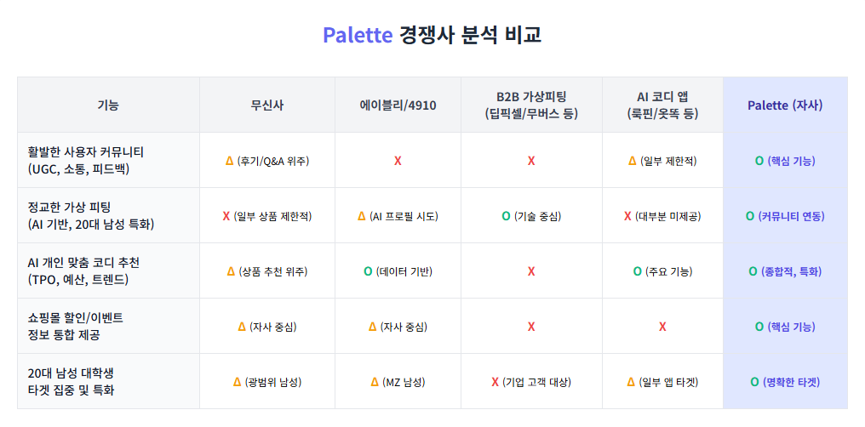

Slide 6
문제점
20대 대학생 새내기 남성, 패션에 관심!
대학에 오면서 교복에서 벗어나 사복의 확대로 인해 옷 구매에 대한 관심 증가
자기 객관화의 부족
1번으로 인한 자신의 스타일 파악 및 TPO 코디의 어려움
패션 정보 과잉과 필터링 문제
온라인 쇼핑 한계로 인한 구매 실패
제한된 예산과 피드백 부재
결국, 패션에 대한 흥미 저하. 그저 편한 옷 만을 추구

Slide 7
트렌드 이해력 20대 초반 남성 타겟의 관심사와 커뮤니티 사용 경험에 대한 높은 공감 능력
UI/UX 및 도구 활용 능력 디자인 툴 (Figma) 활용 가능 사용자 경험 중심의 커뮤니티 기능 설계
AI 및 프로그래밍 활용 능력 AI 기술을 활용한 서비스 가치 증대 프로그래밍 활용으로 개발자와의 원활한 소통
도전 정신과 기업가 정신 기능 우선순위를 설정하여 최소 기능부터 개발 시도 사용자 니즈 파악 및 지속적인 개선 노력

Slide 8
커뮤니티 활성화 투표 게시판, OOTD, HOT 게시물 등의 다양한 게시판
AR 코디 시뮬레이션 기존 온라인 쇼핑몰의 단점 최소화
AI 채팅 봇 AI 채팅을 통한 맞춤형 코디 서비스 지원

Slide 9
구분
국내
해외
2025~2026년 | 국내 대학생 커뮤니티 대상 런칭 SNS 기반 마케팅 중고거래 기능 추가 후 사용자 확대 브랜드 제휴 및 할인 정보 제공 | K-패션 수요가 높은 동남아 (태국, 베트남 등)
2027년 | 구독형 유료화 광고 플랫폼화 | 로컬 브랜드와 협업 다국어 서비스 확장

Slide 10
수익모델 | 구독형 서비스 광고 제휴 커미션 중고거래 수수료
유통채널 | 웹 사이트 SNS 연동 콘텐츠 제휴 쇼핑몰
성과목표 | MAU 20만 명

